Slide 1
F I Z I K A
6- sinf
MAVZU: O‘TILGAN MAVZULARNI TAKRORLASH

Slide 2
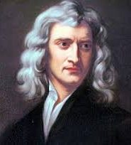
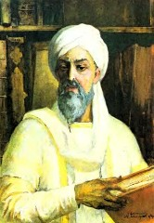
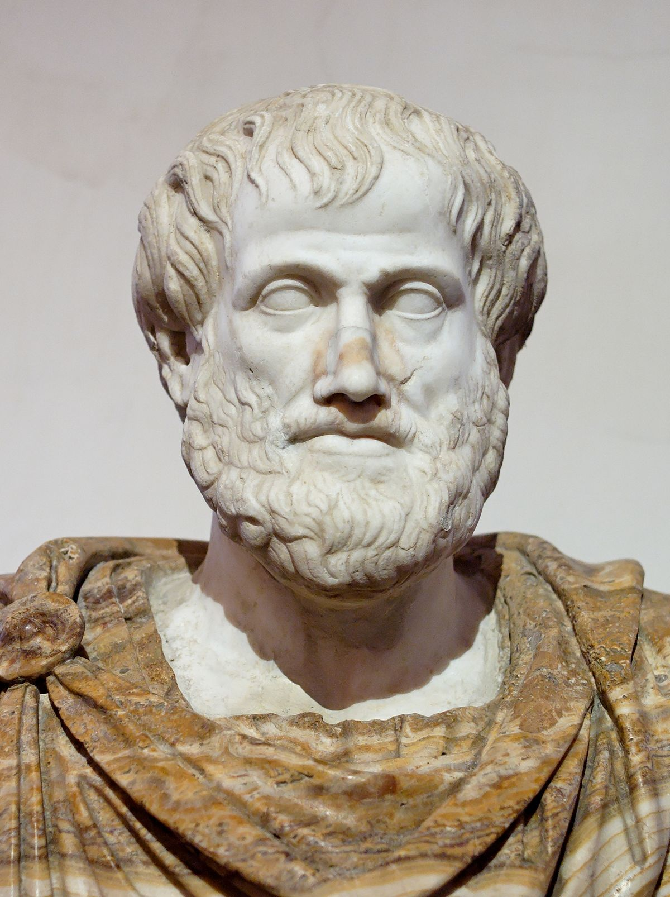
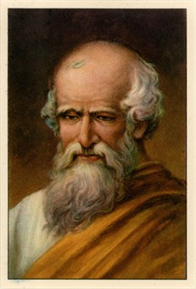
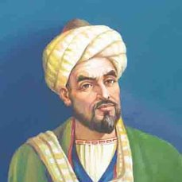
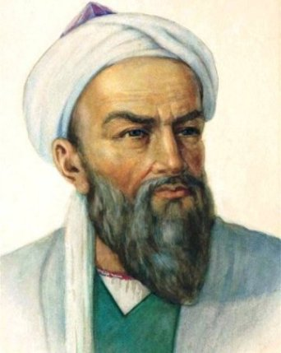
Isaak Nyuton
Abu Ali ibn Sino
FIZIK OLIMLAR
Aristotel
Arximed
Muhammad al- Xorazmiy
Abu Rayhon Beruniy

Slide 3
TO‘G‘RI YOKI NOTO‘G‘RI
T/R | Ma’lumotlar | To‘g‘ri yoki noto‘g‘ri
1 | Diffuziya lotincha so‘zdan olingan bo‘lib, tarqalish, sochilish degan ma’noni bildiradi.
2 | Zarralar harakatini birinchi bo‘lib kuzatgan olim ingliz fizigi Isaak Nyuton edi.
3 | Temperatura ortishi bilan diffuziya sekinlashadi.
4 | Modda xossasi saqlanib qoladigan eng kichik zarraga molekula deb ataladi.
To‘g‘ri
Noto‘g‘ri
Noto‘g‘ri
To‘g‘ri

Slide 4
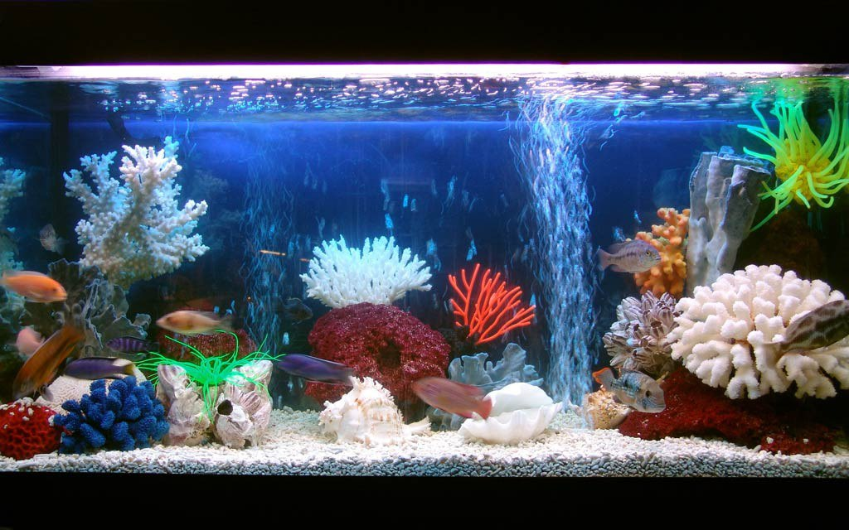
TAKRORLASH
milli
$${0,001=10}^{−3}$$
mega
$${10}^{6}$$
deci
$${0,1=10}^{−1}$$
micro
$${10}^{−6}$$
kilo
$${1000=10}^{3}$$
santi
$${0,01=10}^{−2}$$

Slide 5
4. Jadvalni to‘ldiring
Tushuncha | Mazmuni
Kuzatish
 | Modda xossasini saqlab qoladigan o‘sha moddaning eng kichik zarrasi
Broun harakati
 | Bir modda molekulalari ikkinchi moddaga, ikkinchi modda molekulalari birinchi moddaga o‘zaro aralashishi
Sodir bo‘layotgan hodisaga ta’sir ko‘rsatmasdan uning xususiyatlarini o‘rganish
Molekula
Zarralarning tartibsiz va to‘xtovsiz harakati
Diffuziya
hodisasi

Slide 6
MUSTAQIL BAJARISH UCHUN TOPSHIRIQLAR:
Fizik diktant
Fizika haqidagi dastlabki ma’lumotlarni birinchi bor kitob shaklida ……….. bayon etgan. Kislorod molekulasi …………. dan iborat. Gazlar …………. va ………… ega. Suyuqliklar …………… ega, lekin ……… ega emas. Qattiq jismlar ……………… va shaklga ega.

Slide 7
MUSTAQIL BAJARISH UCHUN TOPSHIRIQLAR:
Fizik diktant
Fizika haqidagi dastlabki ma’lumotlarni birinchi bor kitob shaklida ……….. bayon etgan. Kislorod molekulasi …………………….
dan iborat. Gazlar ………………. va ………… ega. Suyuqliklar ………………. ega, lekin ……… ega emas. Qattiq jismlar ……………… va ………… ega.
Aristotel
ikkita kislorod atomi
xususiy shakga
hajmga
xususiy hajmga
shaklga
xususiy hajmga
shaklga

Slide 8
TOPSHIRIQ
5. Molekulaning diametrini bilgan holda 1${mm}^{2}$ yuzaga qancha molekulani joylashtirish mumkin?

Slide 9
TOPSHIRIQ
5. Molekulaning diametrini bilgan holda 1${mm}^{2}$ yuzaga qancha molekulani joylashtirish mumkin?
a
Formulasi:
Berilgan:
…
S = 1${mm}^{2}$
a
$N_{1}$= $\frac{uzunlik}{diametr}$= $\frac{a}{d}$
d = 0,0000002 mm
…
N = $N_{1} ∙N_{2}$
N = ?
$N_{1}$= $\frac{1 mm}{0,0000002 mm}$ = 5 000 000 ta
Yechilishi:
N = 5$∙{10}^{6}$ $∙$ 5$∙{10}^{6}$ = 25 $∙{10}^{25}$ ta molekula joylashadi.

Slide 10
MUSTAQIL BAJARISH UCHUN TOPSHIRIQLAR:
Molekula va atomning o‘xshash hamda farqli tomonlarini yozing.
Molekula
Atom
Farqi
O‘xshash
Farqi

Slide 11
MUSTAQIL BAJARISH UCHUN TOPSHIRIQLAR:
D I F F U Z I Y A

Slide 12
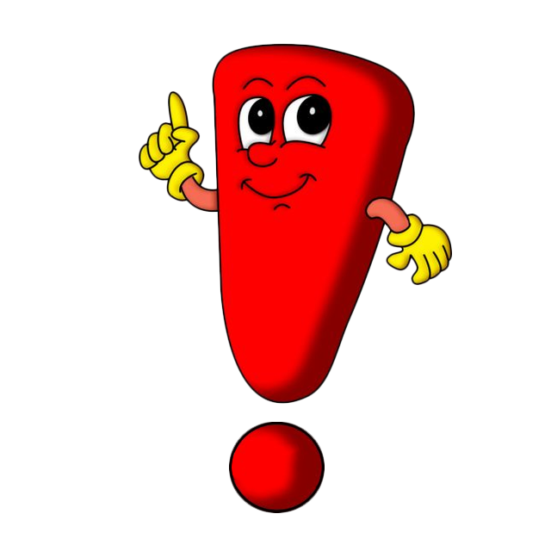
XOTIRA MASHQI
1 | Massa
2 | Molekula
3 | Fizik jismlar
4 | Kuzatish
5 | Broun harakati
6 | Nyuton
7 | Mexanika
8 | Diffuziya
9 | Elektron
10 | Kuch

